Slide 1
Skul the Hero Slayer
מוגש ע"י יונתן רטנר 318772985

Slide 2
אתגר
המשחק מאוד דורש מהשחקן מבחינת יכולות, בעיקר מבחינת זמן תגובה והיכולת של השחקן לשלוט בדמות שלו תוך כדי שהוא שם לב למה האויבים סביבו עושים (כמו לשים לב למתקפה הבאה של הבוס) ולהגיב בהתאם.
במשחק יש 12 רמות קושי שניתן לבחור מהן, אבל כל רמה דורשת לסיים את הקודמת בשביל לעשות להunlock' ' אבל אחרי זה ניתן לשנות בחופשיות, ישנם גם בוסים סודיים שאפשר למצוא וניתן לעשות זאת רק אחרי רמת קושי מסוימת (3+)
כל ההבדלים בקושי הם סטטיים ולא דינאמיים, לעומת זאת היכולת של השחקן להתמודד עם המכשולים עולה דינאמית ככל שהזמן עובר (הגרף עולה אבל הוא לא מונוטוני)

Slide 3
זרימה
המשחק דואג להשאיר את השחקן ממוקד על ידי זה שכל שלב בו בנוי מכמה קרבות 'קטנים' אחד אחרי השני, ולכל אויב יש סוגי מתקפות קבועים עם הברקה (telegraphing) ברורה, השילוב הזה של האלמנטים משאיר את השחקן ממוקד בכל מפגש מול אויב שכן זה כמעט תמיד מפגש קצר - בנוסף האויבים מפילים כסף וחיים, ובכל שלב יש איזשהו פרס בסופו.
השליטה בשחקן איכותית מאוד - היא מאודresponsive לשחקן ובגלל איך שהתנועה בנויה ניתן לזוז עם הדמות הרבה מאוד ומהר מאוד (יש 2 קפיצות + 2 זניקות) - לשלוט בכל המכניקות האלו של התנועה מאוד מספק והכרחי להרבה מהאתגרים במשחק, בנוסף הרבה מהיכולות של השחקן משפיעות על האויבים בצורות נוספות שהן לא 'נזק ישיר' כמו הקפאה או שריפה, דימום, וארס.
המטרה של המשחק היא לסיים ריצה ע"י הריגת כל האויבים והבוסים בכל שלב עד הבוס הסופי - ישנם שני משאבים הכרחיים בשביל המטרה הזאת שהם החיים של הדמות והעוצמה של הדמות - ז.א שהרעיון הוא לצמצם את כמות הפגיעות ולמקסם את כמות הנזק שהדמות עושה, כך שאם החיים שלך מגיעים ל0 זה די ברור שנכשלת כי אתה מת, אבל המשחק גם מראה לך שאתה הולך להיכשל אם אתה לא עושה מספיק נזק (ז.א לוקח יותר זמן להרוג אויבים וזה אומר יותר הזדמנויות להיפגע וכך המשחק מצליח לדמות להרגיש חלשה)

Slide 4
שעשוע
ישנן כמה אינטראקציות חמודות עם הNPC's במשחק מבחינת דיאלוג, וניתן גם לשדרג את הבסיס בשביל שיראה יפה יותר
המשחק מתאים במיוחד לשחקן תחרותי, שכן הרבה מהמכניקות במשחק מעודדות את השחקן לעלות ברמת הקושי, לדג' התקרה של עוצמת הדמות עולה משמעותית כשמסיימים עם דרגת קושי 0 ועולים לדרגת קושי 1+ לטובת השחקן - וגם יש למשחק הישגים (Achievements) שדורשים להרוג בוסים מסוימים בלי להיפגע בכלל (יש 6 כאלה - 2 מהם הם על וריאציות של הבוס הסופי)

Slide 5
רגשות
בהתחלה בעיקר התלהבתי מהמכניקות והלחימה - המשחק הרגיש מאוד מספק ללמוד ולהשתפר בו, אבל לאט לאט למדתי מה הסיפור ובסוף אחרי הבוס האחרון כשמגלים את כל הסיפור אפילו בכיתי
.
המשחק מתחיל בשלב מאוחר מאוד של הסיפור כשרוב הטרגדיות כבר קרו והשחקן לומד עליהן לאט לאט תוך כדי שהוא מתקדם במשחק וברמות קושי (1+ בשביל לסיים את הסיפור)

Slide 6
סיפור רקע
המשחק מתרחש בעולם שבו קיימים שדים ובני אדם שמתנגשים ונלחמים אחד בשני שנים רבות, בתקופה שבה ממלכת קרלאון והגיבור שלה מבצעים רצח עם בשדים, לגיבור יש רקע מורכב מאוד עם השדים והשאיפה שלו היא להגן על האנשים שלו, אבל לעומת זאת המלך של הממלכה שואף להיות אל חי וקיים וחוקר ומנצל אנרגיה אפלה שנקראת 'Dark Quartz' ומתעל אותה בשביל לנצח במלחמה, כל זה על חשבון הגיבור והמשפחה שלו שכן הם משמעותית יותר חזקים מבני אדם רגילים.
סיפור הרקע מועבר דרך cutscenes ורמזים בעולם בשביל חלק מהפרטים היותר מעניינים - לדג' מאוחר במשחק אנחנו לומדים שהדמות הראשית הייתה התוצר המרכזי של המחקר הזה ממידע שקיבלנו דרך cutscenes ישנים ומכתבים שניתן למצוא במקומות סודיים.

Slide 7
דמויות
הדמות הראשית הינה Skul, ילד קטן שנהפך לשלד חי וגורל העולם מונח על כתפיו, יש לו יכולות מאוד מיוחדות כך שזה קטן עליו, המתנגד הראשי לדמות הוא הגיבור של בני האדם וממלכת קרלאון אבל בטוויסט יותר מאוחר של הסיפור מסתבר שהאויב הראשי בכלל היה המלך של קרלאון ששלט בגיבור ובכל המתרחש בסודיות.
ישנן כמה דמויות משניות שקשורות לסיפור - אלו מספקות מידע חשוב שקשור לסיפור ויכולים לספק חיזוקים תמידיים או זמניים לשחקן כל פעם שפוגשים אותם אם לשחקן יש מספיק משאבים מתאימים.
הדמויות קבועות והשחקן פוגש אותן בהדרגה תוך כדי שהוא מתקדם במשחק.
לדמויות אין רצון חופשי כלל - הן אך ורק שם בשביל לספק דברים לשחקן אבל חלקן גם משחקות תפקיד משמעותי בסיפור.

Slide 8
עלילה
העלילה המרכזית של הסיפור מתארת איךSkul מביס את הגיבור האמיתי בעולם האמיתי בשביל להציל את המפלצות - אבל נכנס למלכודת של המלך שמכניסה אותו לעולם המראה של הקוורץ האפל, שם עליו להילחם 'אינסוף' פעמים בשכפול מרושע של הגיבור של בני האדם עד ש-Skul מצליח להביס מספיק שכפולים כאלה בכדי לערער את עולם המראה ולחזור בדיוק בזמן בכדי להציל מה שנשאר מהשדים מהמתקפה הסופית של בני האדם, פה הוא פוגש פעם ראשונה את המלך של קרלאון שתפס את מלך השדים ומתעל את הכוח שלו בשביל לפוצץ את כל השדים, skul מביס אותו אבל הוא מזמן שכפולים של הגיבור אחרי שskul כבר מותש, בשלב הזה הגיבור המקורי מגיע ומכסח להם את הצורה ואומר לskul שהוא תומך בו ויעזור לו להרוג את המלך והוא מעסיק את כל השכפולים שלו בזמן שskul נלחם במלך הגוסס, אחרי עוד קרב אחרון skul סופסוף הורג את המלך של קרלאון, הגיבור מספר על המעשים המרושעים של המלך לאנשים שלו ולוקח אותם חזרה לממלכה שלהם, הטוויסט הכואב שמגלים בשלב הזה הוא שהגיבור הוא האבא של skul והוא בעצם נלחם והרג את אבא שלו אינסוף פעמים בשביל להציל את כולם (גם בני האדם מעצמם) ולכן הוא מקבל את הכינוי The Hero Slayer""...
התנהגות השחקן לא משפיעה בשום אופן על הסיפור, ככה שמה יוצרי המשחק רצו שיקרה זה בדיוק מה שיקרה כל פעם.

Slide 9
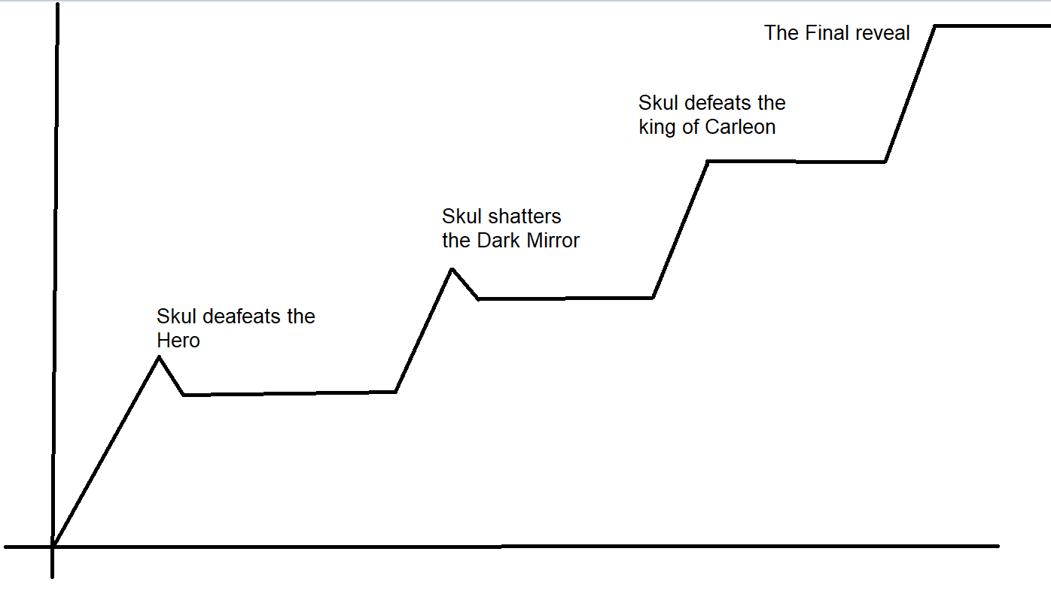
קו דרמטי

Slide 10
עולם
המשחק סובב כמעט לגמרי סביב המצב הגיאופוליטי של בני האדם ממלכת קרלאון וממלכת השדים, אנחנו מבינים שהם יחסית קרובים גיאוגרפית שכן הם מתנגשים לעיתים קרובות אבל אין לנו מדד של איך בדיוק וכמה (אין מפה), עם התקדמות הסיפור אנחנו לומדים יותר על ההיסטוריה של הקונפליקט אבל לא מעבר, יש מעט מאוד אזכורים של כלכלה (למעשה זאת פיסת דיאלוג אחת בכל המשחק הקשורה לתחרות על ענתיקות), ישנם כמה יכולות של Skul ששוברות את חוקי הטבע שאנחנו מכירים שקשורות להיותו שלד חי שמוסברות בחלקן ע"י דמויות במשחק.
השחקן לומד על העולם בעיקר בסיפור, ישנם גם מכתבים שניתן למצוא שמגלים פרטים יותר מסוימים על דברים מהותיים במשחק, וחלק קטן יחסית מהדיאלוג מכיל מידע שקשור בכלל לעולם.

Slide 11
רכיב מייחד
הרכיב שהכי מייחד ותורם לייחודיות של המשחק הוא 2 - זרימה, שכן רוב המשחק סובב סביב מכניקת הלחימה, והזרימה במשחק בנויה בצורה מעולה סביב המכניקות התומכות והסובבות את הלחימה, בנוסף לכך יש הרבה דמויות שונות עם הרבה יכולות מגוונות שהדמות הראשית יכולה להשתמש בכוחות שלהם, מה שמוביל למשחק עם לחימה מגוונת ומעניינת.

